Slide 1
기계학습프로젝트
휴대전화 가격 분류
183097
이윤구
Notes:
http://minheeblog.tistory.com/category/PPT

Slide 2
CONTENTS
01 02 03 04 05
주제/목표
데이터
알고리즘
성능평가
Q&A
Notes:
http://minheeblog.tistory.com/category/PPT

Slide 3
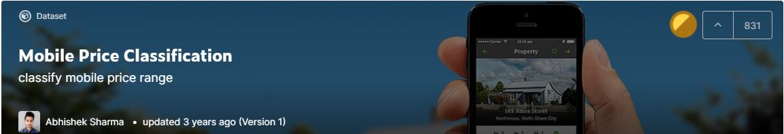
01
“ ”
주제/목표
휴대전화 가격 분류
휴대전화의 가격대를 분류한다.
MINHEEBLOG
Notes:
http://minheeblog.tistory.com/category/PPT

Slide 4
02
“ ”
데이터
데이터 소개
Kaggle.com의 Mobile Price Classification
(https://www.kaggle.com/iabhishekofficial/mobile-price-classification?select=test.csv)
‘test.csv’, ‘train.csv’ 2개의 csv 파일로 구성
Notes:
http://minheeblog.tistory.com/category/PPT

Slide 5
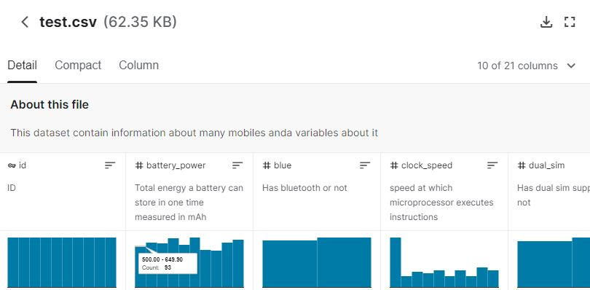
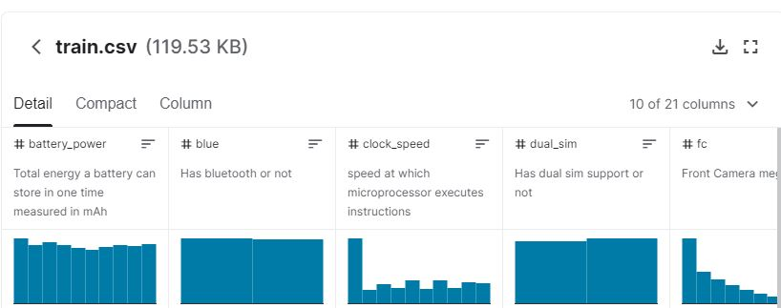
02
“ ”
데이터
test.csv, train.csv
Id, battery_power(mAh), blue(블루투스 여부) 등 총 21개의 특성
Notes:
http://minheeblog.tistory.com/category/PPT

Slide 6
03
“ ”
알고리즘
RandomForestClassifier, LogisticRegression, SVC
이 주제는 주어진 데이터를 토대로 휴대전화의 가격대를 분류하는 문제이기 때문에 대표적인 분류 알고리즘인 KNN, RandomForestClassifier, LogisticRegression, SVC 를 이용할 예정
MINHEEBLOG
Notes:
http://minheeblog.tistory.com/category/PPT

Slide 7
04
“ ”
성능 평가
성능평가
성능평가는 score메서드와 cross_val_score를 사용할 예정
Notes:
http://minheeblog.tistory.com/category/PPT

Slide 8
05
Q&A
Notes:
http://minheeblog.tistory.com/category/PPT

